Slide 1

Introduction à R
Didier Liron
M1 IEF – 2025
didier.liron@taceconomics.com

Slide 2
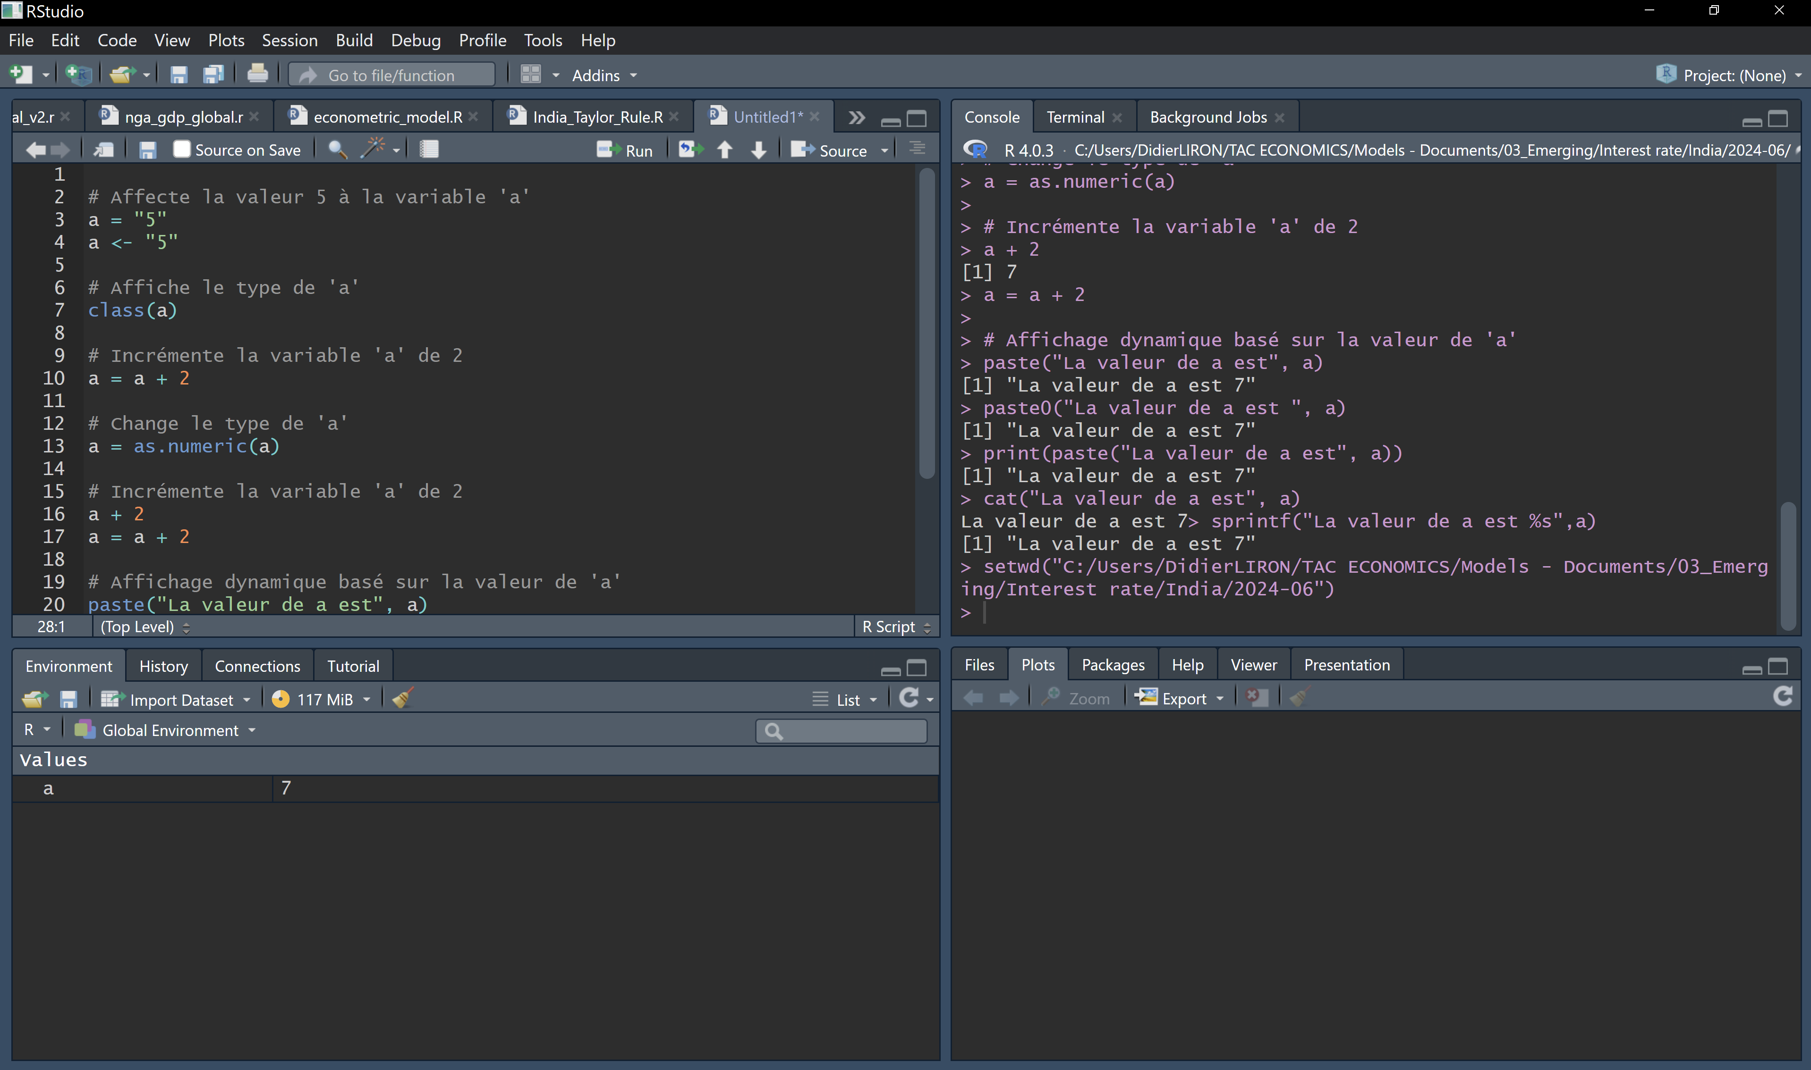
Introduction à R
Qu’est ce que R ?
Qu’est ce que Rstudio ?
Différence script vs console
Créer un environnement sain de développement pour un projet
Qu’est ce qu’un repertoire de travail ?
Qu’est ce qu’une librairie (et le CRAN) ?
2

Slide 3
Plan
01
02
03
Les variables
Les structures de contrôle
Les fonctions
04
05
Manipuler les dataframes
Les séries temporelles
3

Slide 4
1 - Les variables
# Affecte la valeur 5 à la variable 'a'
a = "5"
a <- "5"
# Affiche le type de 'a'
class(a)
# Incrémente la variable 'a' de 2
a = a + 2
# Change le type de 'a'
a = as.numeric(a)
# Incrémente la variable 'a' de 2
a + 2
a = a + 2
# Affichage dynamique basé sur la valeur de 'a'
paste("La valeur de a est", a)
paste0("La valeur de a est ", a)
print(paste("La valeur de a est", a))
cat("La valeur de a est", a)
sprintf("La valeur de a est %s",a)
Les types
  Chaines de caractères: character
  Numériques: numeric
  Booleens: logical
  Vide: NULL
Les vecteurs: c(1, 2, « Hello »)
Afficher un résultat: paste, paste0, print, cat, sprintf
Importer un fichier
  Chemin relatif vs absolue (./, ../)
  csv, xlsx
  Vérifier les types des colonnes
4

Slide 5
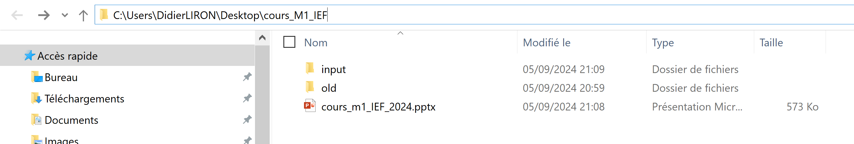
1 – Chemins relatifs et absolus
Etant donné un repertoire de travail fixé à cet endroit :
# Fixe le repertoire de travail
setwd(« C:\Users\DidierLIRON\Desktop\cours_M1_IEF »)
# Lire le fichier data.csv situé dans le repertoire input
# Chemin absolu
read.csv(« C:\Users\DidierLIRON\Desktop\cours_M1_IEF /input/data.csv » )
# Chemin relatif
read.csv(« ./input/data.csv »)
# Lire le fichier dataprev.csv situé dans le repertoire Desktop
# Chemin absolu
read.csv(« C:\Users\DidierLIRON\Desktop\dataPrev.csv » )
# Chemin relatif
read.csv(« ../dataPrev.csv »)
Chemin absolu : « C:\Users\DidierLIRON\Desktop\cours_M1_IEF »
Chemin relatif : « . »
Pour aller chercher un fichier dans le repertoire input :
./input/[monFichier]
Pointe sur le repertoire courant
Pour allercherche un fichier dans le repertoire précédent (Desktop):
../[monFichier]
Pointe sur le repertoire précédent
5

Slide 6
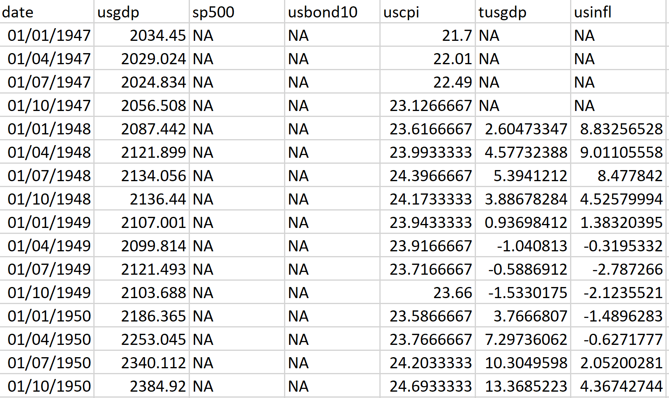
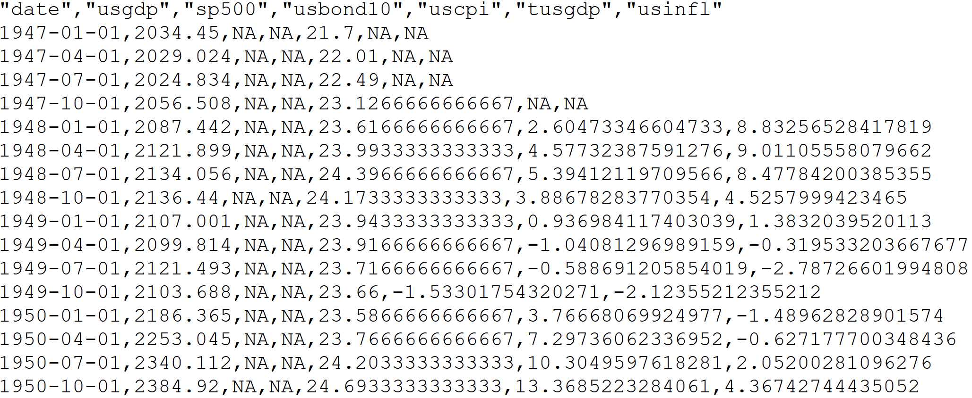
1 – Chemins relatifs et absolus
Fichier data.csv:
Separateur de colonnes « , »
Separateur de décimales « . »
# Importer le fichier csv
read.csv(« data.csv », sep=« , », dec= « . »)
Notepad++
Excel
6

Slide 7
2 - Les structures de contrôle
Les boucles
  for : parcours tous les éléments d’un vecteur et execute autant de fois un code donné
          for(i in vecteur) {
          code
          }
  while : Exécute un codé donné tant qu’une condition n’est pas remplie
          while(condition){
          code
          }
Les conditions: execute ou non un code en fonction d’une condition
          if (condition) {
          code
          } else if {
          code
          } else {
          code
          }
# parcours le vecteur c(1,2,3,4) et affiche les valeurs
for(i in c(1,2,3,4)) {
print(i)
}
# parcours un autre vecteur et affiche les valeurs
for(i in c("Bonjour","tout","le","monde","!")) {
print(i)
}
# Incrémente i de 1 jusqu'a ce que i vaille 5
i = 1
while( i < 5) {
print(i)
i = i + 1
}
# Affichage des valeurs de a sous certaines conditions
a = 7
if(a == 7) {
print("a = 7")
} else if(a == 10) {
print("a = 10")
} else {
print("a n'est ni égal à 7 ni à 10.")
}
7

Slide 8
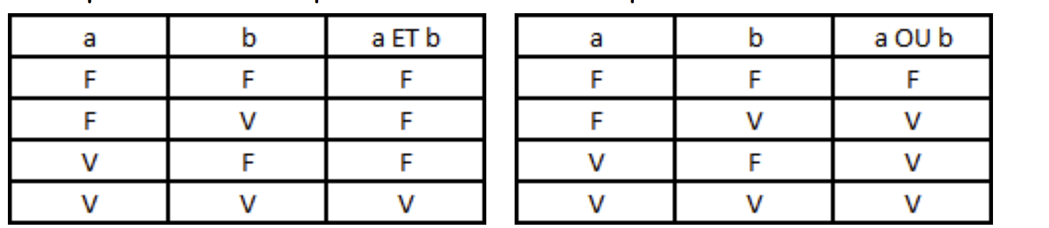
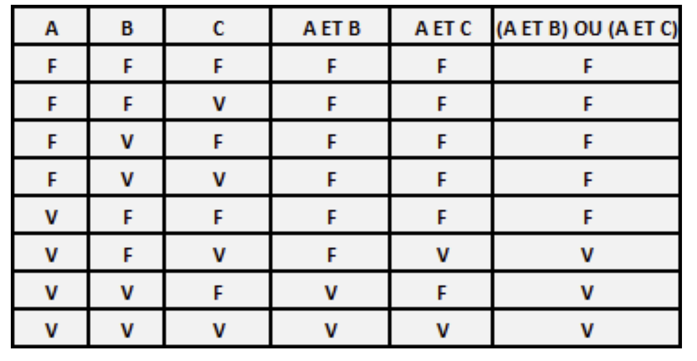
2 - Les combinaisons de booléens
# Quelques exemples R des combinaisons de booléens
> TRUE & TRUE
[1] TRUE
> TRUE & FALSE
[1] FALSE
> TRUE | TRUE
[1] TRUE
> TRUE | FALSE
[1] TRUE
> (TRUE & FALSE) | FALSE
[1] TRUE
8

Slide 9
2 - Exercices
  Vérifier si un nombre est premier ou pas. Pour savoir si un nombre est divisible par un autre, utilisez le modulo (%% en R)
  Les deux premiers termes de la suite de Fibonacci sont tous deux un. Les termes suivants de la séquence sont trouvés en additionnant les deux termes immédiatement précédents. Écrivez un code qui écrit les n termes de la séquence de Fibonacci pour tout n≥3
  Écrivez un code qui simule le lancer d'une pièce avec une probabilité p associée aux piles, jusqu’à obtenir fâce, et renvoie le nombre de piles obtenues. Ensuite, reproduisez l’exécution de ce code 100 fois et afficher le nombre maximum de piles obtenus lors d’une même séquence. Pour générer une probabilité entre 0 et 1, utilisez runif(1).
9

Slide 10
3 - Les fonctions
Une fonction informatique est un ensemble d’instructions regroupées sous un nom et s’exécutant à la demande (l’appel de la fonction).
# Déclaration d’une fonction
myfunction <- function(a, b, c = 1, d = 3) {
res = a + b + c + d
return(res)
}
# Différents appels à ma fonction
myfunction(a = 1, b = 2)
myfunction(1, 2)
xx = myfunction(a = 1, c = 2, b = 3)
# Illustrations variables locales/globales
res = 2
myfunction(1, 2)
print(res)
myfunction <- function(a, b, c = 1, d = 3) {
res <<- a + b + c + d
return(res)
}
res = 2
myfunction(1, 2)
print(res)
Paramètres obligatoires
Paramètres facultatifs
myfunction <- function( a, b, c=1, d=3) {
res = a + b + c + d
return(res)
}
Valeur à retourner (optionelle)
Toutes les variables contenues dans une fonction (paramètres inclus) sont ‘locales’ et ne sont accessibles que dans cette fonction. Elles sont créées à l’appel de la fonction et detruites à la fin de son exécution. Par opposition aux variables déclarées partout ailleurs dans le code, dites ‘globales’ et accessibles partout (y compris dans une fonction).
10

Slide 11
3 - Exercices
  Vérifier si un nombre est premier ou pas. Pour savoir si un nombre est divisible par un autre, utilisez le modulo (%% en R)
      => Transformer votre réponse en utilisant une fonction avec un seul parametre obligatoire définissant le nombre à vérifier.
  Les deux premiers termes de la suite de Fibonacci sont tous deux un. Les termes suivants de la séquence sont trouvés en additionnant les deux termes immédiatement précédents. Écrivez un code qui écrit les n termes de la séquence de Fibonacci pour tout n≥3
    => Transformer votre réponse en utilisant une fonction avec un seul parametre obligatoire n définissant le nombre de termes à ajouter à la suite de Fibonacci.
  Écrivez un code qui simule le lancer d'une pièce avec une probabilité p associée aux piles, jusqu’à obtenir fâce, et renvoie le nombre de piles obtenues. Ensuite, reproduisez l’exécution de ce code 100 fois et afficher le nombre maximum de piles obtenus lors d’une même séquence. Pour générer une probabilité entre 0 et 1, utilisez runif(1).
      => Transformer votre réponse en utilisant une fonction avec deux paramètres facultatifs. Un premier pour définir la probabilité associée aux piles (par défaut 0.5), et un second pour le nombre de lancers (par défaut 100).
11

Slide 12
4 – Les dataframes (1/3)
# Création d’un dataframe
taille = c(121, 156, 194)
poids = c(67, 78, 235)
sexe = c("Homme","Femme","Homme")
mydata = data.frame(taille = taille, poids = poids, sexe = sexe)
# Operations de base
length(mydata)
dim(mydata)
summary(mydata)
colnames(mydata)
rownames(mydata)
nrow(mydata)
ncol(mydata)
mydata[c(2, 3), ] # les lignes 2 et 3
mydata[-c(2, 3), ] # toutes les lignes sauf 2 et 3
mydata[, c(2, 3) ] # les colonnes 2 et 3
mydata[, -c(2, 3)] # toutes les colonnes sauf 2 et 3
mydata[c(2, 3), -c(2, 3)] # les lignes 2 et 3, toutes les colonnes sauf 2 et 3
mydata$poids # colonne “poids" (resultat = vecteur)
mydata[“poids"] # colonne “poids" (resultat = dataframe)
# Sous-selection conditionelle
mydata[mydata$sexe == "Homme", ]
Format matriciel avec des colonnes nommées, et des individus (lignes) pouvant l’être également (par defaut 1:n). Il a l’avantage de pouvoir contenir des données de types mixtes.
Fonctionne comme les matrices pour accéder aux données, avec en plus des noms de colonnes (obligatoire, par défaut R nomme lui-même la colonne si besoin.
mydf[ , ]
Sélectionner des lignes
Sélectionner des colonnes
Il faut savoir que bien qu’un data frame se présente sous forme d’une matrice, en réalité il s’agit d’une liste particulière dont les éléments ne peuvent être que des vecteurs de même longueur.
12

Slide 13
4 – Les dataframes (2/3)
Afficher les dimensions d’un dataframe: dim(df)
Concatener deux dataframes côtes à côtes: cbind, comme Colonne bind
Concatener deux dataframes l’un sous l’autre: rbind, comme Row bind
Afficher les noms de colonnes: colnames(df)
Afficher les noms de lignes: rownames(df)
Renommer les colonnes: colnames(df) = c(…)
Renommer les lignes: rownames(df) = c(…)
Afficher les N premières lignes: head(df, N)
Afficher les N dernières lignes: tail(df, N)
Exercice:
Importer les fichiers « eia_data.csv » et « brent.csv » à l’aide de la fonction read_table (en faisant attention aux separarateurs de colonnes, et avec la premiere ligne comme noms de colonnes). Faites de même avec read.csv
Vérifier qu’ils ont les bonnes dimensions pour les fusionner
Concatener les deux dataframes (ne prendre qu’une seule colonne « date »)
Renommer les colonnes en : c("date","cocpopec","copsopec","paprnonopec","papropec","paprrus","paprus","pascoecd","patcchn","patcnonoecd","patcoecd","patcwld","brent")
# Afficher les dimensions (lignes, colonnes)
dim(mydata)
# Ajouter une colonne “test” de deux manières
mydata = cbind(mydata, test = c(1,2,3))
Mydata$test = c(1,2,3)
# renommer les lignes
rownames(mydata) = c(“ind1”, “ind2”, “ind3”)
# Afficher la première et la dernière ligne
head(mydata, 10)
tail(mydata, 10)
13

Slide 14
4 – Les dataframes (3/3)
# Créer un DF et transformer une colonne en facteur
taille = c(121, 156, 194)
poids = c(67, 78, 235)
sexe = c("Homme","Femme","Homme")
mydata = data.frame(taille = taille, poids = poids, sexe = sexe)
mydata$sexe = as.factor(mydata$sexe)
# Importer un fichier csv
df = read.csv("input/eia_data.csv")
# Faire la moyenne des lignes
apply(df, 1, mean)
apply(df, 1, function(x) mean(x) )
# Ajouter une nouvelle colonne au DF avec cette moyenne
df["meanrow"] = apply(df, 1, function(x) mean(x) )
# Calculer une moyenne mobile 10 jours
library(zoo)
rollapply(df, 10, function(x) mean(x))
# Passage à un format long
library(reshape2)
df_melt = melt(df, id.vars = "date", variable.name="symbol")
# Repasser à un format wide
dcast(df_melt, formula = "date ~ symbol", fun.aggregate = mean)
Transformer une colonne en facteur: as.factor(df["…"])
  Une colonne en facteur ne peux contenir que des données définies dans ce facteur, sinon cela créé un NA
Afficher les valeurs distinctes d’une colonne: table(df["…"])
Afficher les statistiques d’un dataframe: summary(df)
Trier un df par rapport à une colonnes: df[order(df["…"]), ]
Faire une operation matricielle en ligne ou en colonne (ici la moyenne):
  En ligne : apply(df, 1, function(x) mean(x) )
  En colonne: apply(df, 2, function(x) mean(x) )
Faire une operation glissante sur N périodes (ici moyenne mobile):
  rollapply(df, N, function(x) mean(x) )
Passer d’un format long à wide et inversement:
  Long => wide: cast(df, …)
  Wide => long: melt(df, …)
14

Slide 15
5 – Les series temporelles (1/2)
# Créer un ts avec des données mensuelles
my_ts = ts(1:100, start = 2021, frequency = 12)
# Sélectionner l’année 2022
window(my_ts, start = 2022, end = c(2022,12))
# Créer un xts avec des données mensuelles
library(xts)
dates = as.Date(c('2024-01-01', '2024-02-01', '2024-03-01', '2024-04-01', '2024-05-01'))
my_xts <- xts(1:5, order.by = dates)
# Sélectionner le premier trimester 2024
my_xts["2024-01/2024-03"]
Une série temporelle est un format matriciel ayant un index au format
date. Il est ensuite possible d’appliquer un grand nombre d’opération sur
ces séries, comme les lags.
Format natif de R: le ts
  Connait le temps, dans le sens ou il sait créer des dates
  Ne permet de traiter que les fréquence Annual, Quarterly et Monthly
  Sous-selection temporelle à l’aide de la fonction window
Format importable : xts
  Ne connait pas le temps, il faut lui spécifier les dates. Il n’est pas
  capable d’en créer lui-même
  Permet de traiter toutes les fréquences
  Fonctionne exactement comme un Data Frame
  Sous-selection temporelle avec les crochets
    mon_xts["2021-01-01"] : selectionne le 1er janvier 2021
    mon_xts["2021-01-01/"] : selectionne depuis le 1er janvier 2021
    mon_xts[« /2021-01-01"] : selectionne jusqu’au 1er janvier 2021
    mon_xts["2020-01-01/2021-01-01"] : selectionne du 1er janvier 2020 jusqu’au 1er janvier 2021
15

Slide 16
5 – Les series temporelles (2/2)
Créer un lag (attention, ils n’ont pas été implémentés dans le même sens !)
  ts: lag(my_ts, -1) -> un nouveau point est crée car le ts est capable de créer le temps
  xts: lag(my_xts, 1) -> aucun nouveau point n’est créé car le xts ne sait pas créer le temps, on pert donc une valeur
Agréger les données pour changer la fréquence
  ts : aggregate(my_ts, nfrequency = 4, FUN = mean)
  xts : apply.quarterly(my_xts, mean)
Gérer les données manquantes :
  na.locf(df, fromLast = False) : complète les données manquantes par la dernière valeur connue (si fromLast = T, alors on utilise la prochaine valeur connue)
  na.fill(df, fill=0) : complète les données manquantes par un 0 (ou pour toute autre valeur renseignée au paramétre fill)
  na.approx(df) : effectue une interpolation linéaire sur toutes les valeurs manquantes
  na.spline(df) : effectue une spline sur toutes les valeurs manquantes
16

Slide 17
5 - Exercices
  Importer les fichiers brent.csv et eia_data.csv depuis le repertoire input et renommer les colonnes
  Transformer ces deux structures en série temporelle avec un format xts
  Fusionner les données dans une variable « base »
  Formater « base » en trimestrielle
  Créer une variable « base_ts » qui est la même que « base » mais au format ts
  Effectuer un lag de 5 trimestres sur la colonne « brent » de « base » et l’ajouter dans la base
  Calculer une moyenne mobile 6 trimestres sur cette même colonne et l’ajouter dans la base
  Calculer la croissance annuelle du brent et l’ajouter dans la base
  Créer un indicateur qui vaut 1 si la croissance du brent est positive ou nulle, 0 sinon, et l’ajouter dans la base
  Sauvegarder la base dans un fichier « baseFinale.csv » situé dans un repertoir « output »
17

